Slide 1
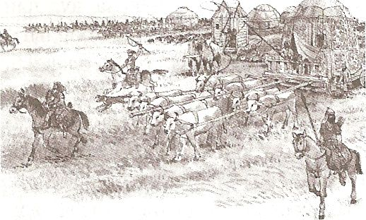
Көшпенділер мәдениеті

Slide 2
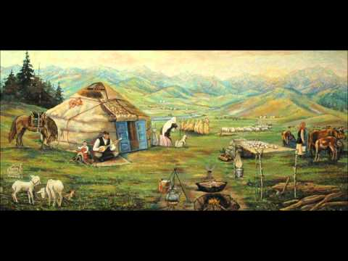
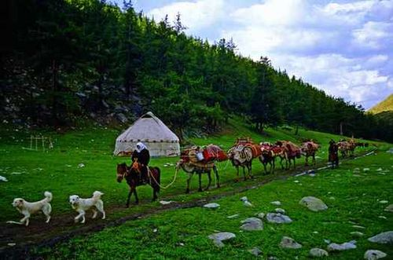
Қазақстан жеріндегі дәстүрлі шаруашылық-мәдени типтері

Slide 3
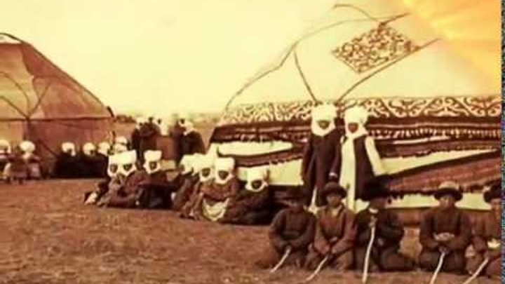

Slide 4
Көшпелілік — көшпелі халықтардың тарихи қалыптасқан әлеуметтік-экономикалық даму жүйесі, шаруашылық-мәдени типі. Біздің заманымыздан бұрынғы екі мыңыншы жылдықта еуразиялық және афроазиялық аридтік аймақта қалыптасты. Көшпелілік тайпалық одақтар құрылған кезден-ақ өнім өндіру шаруашылығы ретінде орнығып, эволюциялық жолмен дами бастады. Көшпелілер мал жаюдың тәсілдерін жетілдіре отырып, игерілмей жатқан жерлерді пайдаға асыруға қолайлы жағдай туғызды. Әрдайым көшіп-қонуға дайын отырған дала көшпелілері үшін мал күзету, аң, балық аулау, егін егу тұрмыстың дағдылы машығына айналды. Көшпелілер туралы түсінік алдымен отырықшы халықтар арасында қалыптасты. Б.з.д. V ғасырда өмір сүрген тарихшы Геродот көшпелі скиф тайпаларының тұрмысын мадақтап жазды. Көшпелілердің табиғат аясындағы өмірін басқа да антик тарихшылар, философтар, орта ғасырлар ойшылдары сипаттады. Оларға табиғаттың төл баласы сияқты көшпелілер өмірі таза, қулық-сұмдықтан, отырықшы-қалалық өркениеттің жаман қасиеттерінен ада болып көрінді.

Slide 5
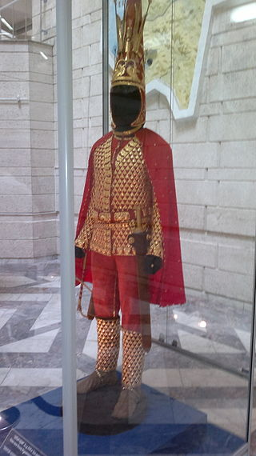
«Алтын адам» — 1970-ші жылдарының басында Есік қорғанында — сақтар тайпасының жас көсемінің зираты табылды.^{[1]} Дәлірек айтқанда: Алматы облысы Есік қаласының солтүстігіндегі Есік өзенінің сол жақ жағалауындағы темір дәуірінен сақталған сақ обасынан табылған алтын киімді сақ жауынгерінің мүрдесі. 1969-1970 жылдары археолог К.А. Ақышев тапқан.
Қазақстан Орталық мұражайы

Slide 6
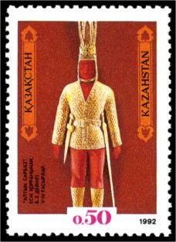
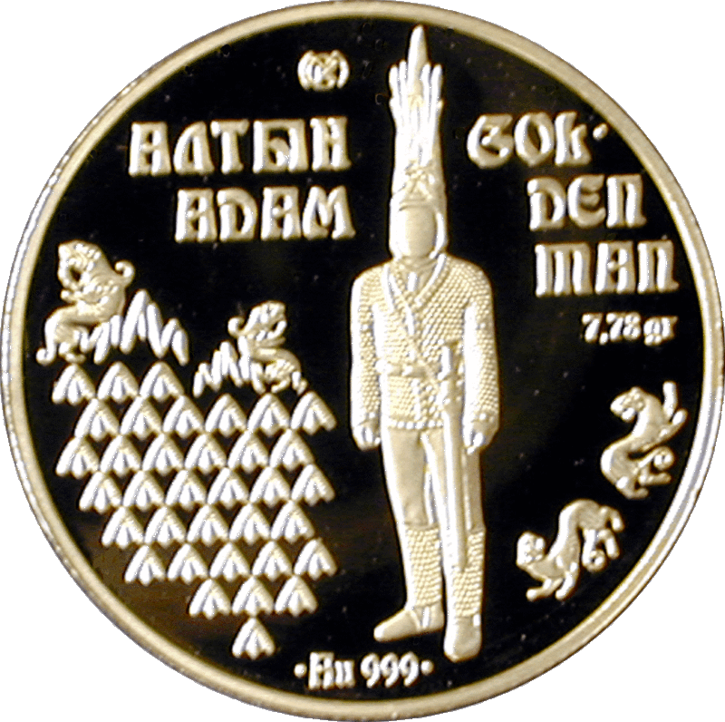
Сақ ханзадасы диаметрі 60 м, биіктігі 6 м обаның астындағы шырша бөренелерден жасалған ағаш қабірге қойылған.

Slide 7
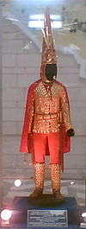
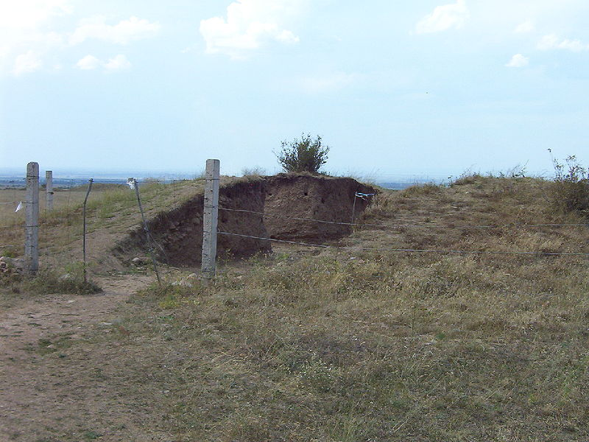
Сақалар көсемінің катафракт
сауыт-сайманына бейнелі алтын
қабырышақпен оқаланған тері сауыты,
Есік обасы.

Slide 8
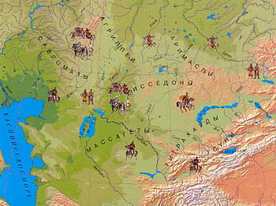
Есік обасы - сақ дәуірінен сақталған ескерткіш. (б.з.б. 5 — 4 ғасырлар) Алматы облысы Еңбекшіқазақ ауданының орталығы Есік қаласының маңында, Есік өзенінің жағалауында орналасқан. 1969 — 70 жылдары Жетісу археологиялық экспедициясы (жетекшісі К.Ақышев, мүшелері Б.Нұрмұханбетов, А.Г. Максимовалар) зерттеген. Бұл маңдағы сақ дәуірінен сақталған обалар бірнеше топқа бөлінеді. Мұның ішінде ең көрнектісі — үлкен Есік қорымы. Қорым құрамында солтүстіктен оңтүстікке созыла ауданы 3 км² жерді алып жатқан 45 топырақ (диаметрі 30 — 90 м, биіктігі 4 — 15 м) оба бар. Арасынан алты үлкен оба қазылды, бұлардың қатты тоналған үшеуінен заттай дерек кездеспеген. Төртіншісінен үлкен төртбұрышты қабір ішіне басын батысқа қарата бірге жерленген екі адамның мүрдесі, темір түйреуіш, көптеген алтын жапсырмалар табылды. Есік обасы біздің заманымыздан бұрын V-IV ғасырларда өмір сүрген сақ тайпаларының тарихы мен мәдениетінен хабар беретін аса көрнекті ескерткіш. Обадан табылған 4 мыңнан астам бұйымдардың көбі алтыннан жасалған.

Slide 9
